Slide 1
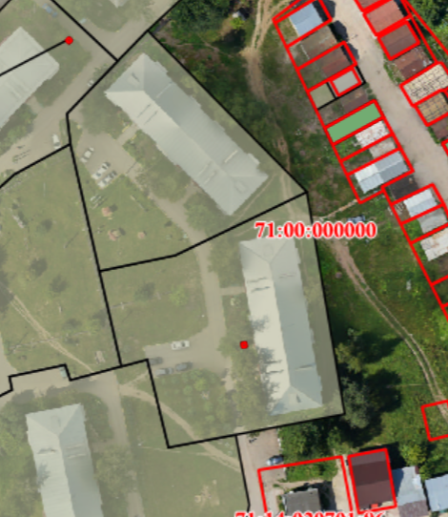
п. Молодежный, ул. Центральная, д. 5, д. 6
2-й вариант
д. 5
д. 6
Тех паспорта нет
Тех паспорта нет

